Slide 1
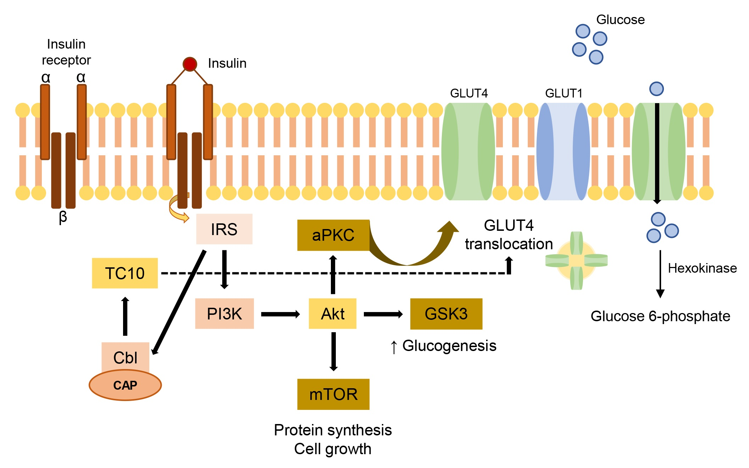
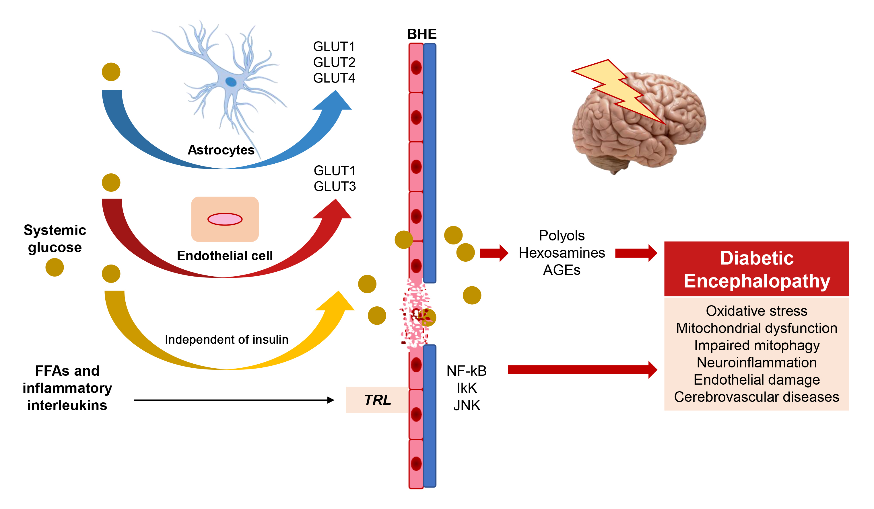
DA HIPERGLICEMIA DIABÉTICA AO DANO CEREBROVASCULAR: UMA REVISÃO NARRATIVA
Richard Simon Machado^{1,2}; Khiany Mathias¹; Larissa Joaquim¹; Dra. Fabricia Petronilho¹; Dra. Gislaine Tezza Rezin (orientador)²
¹ Laboratório de Doenças Cerebrovasculares (DCeV), Programa de Pós-graduação em Ciências da Saúde, Universidade do Extremo Sul Catarinense - UNESC, Criciúma, SC, Brasil
² Laboratório de Neurobiologia dos Processos Inflamatórios e Metabólicos, Programa de Pós-Graduação em Ciências da Saúde, Universidade do Sul de Santa Catarina - UNISUL, Tubarão, SC, Brasil.
Introdução
Resultados
Diabetes Mellitus é uma doença globalmente significativa que pode levar a complicações sistêmicas, doenças cardiovasculares e cerebrovasculares. Níveis elevados de glicose podem penetrar no sistema nervoso central, desencadeando a encefalopatia diabética caracterizada por danos oxidativos cerebrais e ativação de vias alternativas e neurotóxicas, aumentando o risco de acidente vascular cerebral isquêmico, uma das principais causas de mortalidade e incapacidade a nível mundial.
Objetivo
O objetivo desta revisão é destacar importantes vias relacionadas ao dano hiperglicêmico que se estendem ao cérebro e resultam em disfunção vascular, levando à ocorrência de acidente vascular cerebral.
Métodos
Revisão narrativa de artigos de bases de dados do MEDLINE/Pubmed, ScienceDirect, EMBASE (Elsevier), CENTRAL (The Cochrane Central Register of Controlled Trials The Cochrane Library), LILACS (Literatura científica e técnica da América Latina e Caribe, Springer Nature.
Conclusão
Compreender como a diabetes mellitus contribui para o desenvolvimento do AVC isquêmico e o seu impacto nos resultados dos pacientes é crucial para a implementação de estratégias terapêuticas que reduzam a incidência da diabetes mellitus e das suas complicações, diminuindo, em última análise, a morbilidade e mortalidade associadas à doença.
Apoio Financeiro: CNPQ | CAPES
Referências: BAHADAR et al, 2021; BLÜHER et al, 2019; DE MELO et al, 2021; INGELS et al, 2018; KOUVARI et al, 2022.

